Slide 1
Diapo titre avec illustration
et logo blanc (négatif)
Remplacer illustration/photo du bouche-trou !

Slide 2

Diapo titre avec illustration
et logo rouge/blanc
Remplacer illustration/photo du bouche-trou !

Slide 3
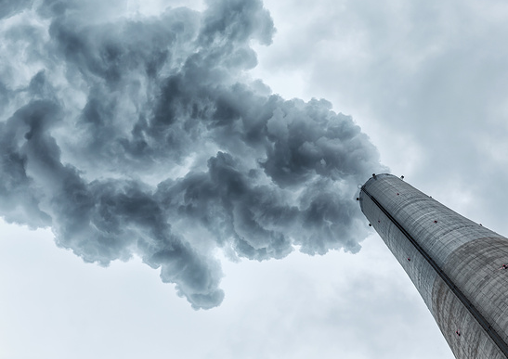
Diapo titre avec illustration
et logo positif
Remplacer illustration/photo du bouche-trou !

Slide 4
Diapo titre avec logo négatif

Slide 7
Diapo (sous-)titre avec logo négatif

